Slide 1
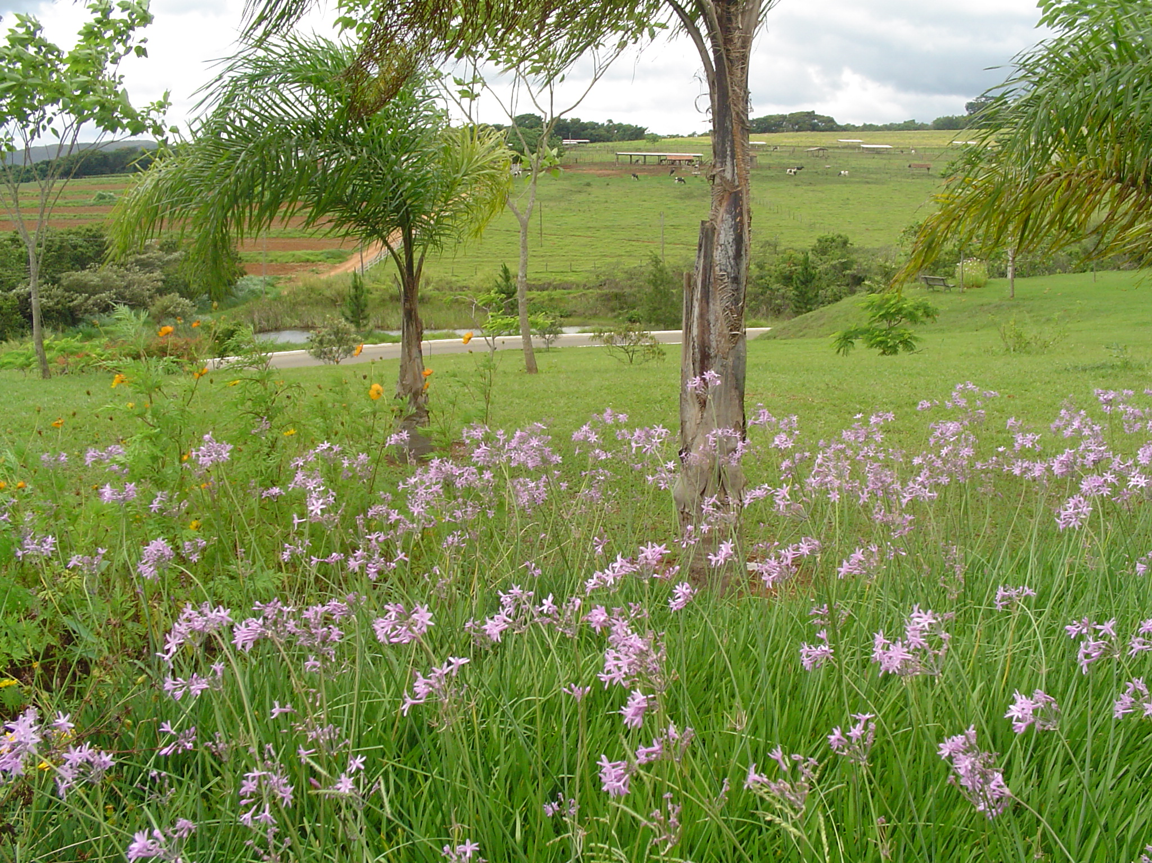
29- O CUIDADO PELOS IDOSOS
Ministério do Amor
Ellen G White
Pr. Marcelo Carvalho

Slide 2
I Tim. 5.1-2

Slide 3
A velhice é resultado do pecado e com ela surgem problemas e dúvidas. O que fazer então pelos que chegam às idades mais avançadas? É responsabilidade da igreja ou dos membros individualmente?

Slide 4
1. Que conselhos encontramos neste capítulo sobre os idosos? (234:1)

Slide 5
A questão de cuidar de nossos irmãos e irmãs idosos destituídos de lar, é objeto de contínua insistência. Que se pode fazer por eles? O esclarecimento a mim dado pelo Senhor, é repetido: Não é melhor estabelecer instituições para cuidar dos idosos, para que eles fiquem juntos, na companhia uns dos outros.

Slide 6
Nem eles devem ser mandados para fora do lar a fim de receberem cuidados. Que os membros de cada família ministrem aos próprios parentes. Quando isto não é possível, essa obra pertence à igreja, e deve ser aceita igualmente como dever e como privilégio.

Slide 7
Todos os que têm o espírito de Cristo hão de considerar os débeis e idosos com especial respeito e ternura.

Slide 8
2. Onde devem permanecer os idosos que necessitam de auxílio? (234:2)

Slide 9
Também os idosos necessitam da auxiliadora influência das famílias. Na casa de irmãos e irmãs em Cristo, é mais fácil haver para eles como que uma compensação da perda de seu próprio lar.

Slide 10
3. Como podemos fazer com que os idosos se sintam úteis? (234:2)

Slide 11
Se animados a partilhar dos interesses e ocupações domésticos, isto os ajudará a sentir que não deixaram de ser úteis. Fazei-os sentir que seu auxílio é apreciado,

Slide 12
que há ainda alguma coisa para fazerem em servir a outros, e isso lhes dará ânimo ao coração, ao mesmo tempo que comunicará interesse a sua vida.

Slide 13
4. É a presença de um inválido uma bênção ou um fardo? (235:1)

Slide 14
A presença, em nosso lar, de um destes inválidos é uma preciosa oportunidade de cooperar com Cristo em Seu ministério de misericórdia, e desenvolver traços de caráter semelhantes aos Seus. Há uma bênção no convívio dos mais idosos com os mais jovens.

Slide 15
Esses podem iluminar o coração e a vida dos idosos. Aqueles cujos laços da vida se estão enfraquecendo necessitam o benefício do contato com a esperança e a vivacidade da juventude.

Slide 16
E os jovens podem ser auxiliados pela sabedoria e a experiência dos idosos. Sobretudo, eles precisam aprender a lição do abnegado ministério. A presença de um necessitado de simpatia, paciência e abnegado amor, seria uma inapreciável bênção para muitas famílias.

Slide 17
Haveria de suavizar e refinar a vida doméstica, e despertar em idosos e jovens aquelas graças cristãs que os embelezariam com uma divina beleza, e os enriqueceria com os imperecíveis tesouros do Céu.

Slide 18
5. O que nos é dito quanto às instituições não serem o melhor plano?
(235:2 e3)

Slide 19
Não se devem empregar homens que dediquem o seu tempo e talentos à obra de conduzir os idosos e órfãos num grupo para serem vestidos e alimentados. Essa não é a melhor maneira de tratar tais casos. ...

Slide 20
Assim como não é o melhor construir edifícios para velhinhos e velhinhas, a fim de estarem juntos. Sejam eles ajudados no próprio lugar onde podem sê-lo.

Slide 21
Tomem os familiares conta de seus próprios parentes pobres, e a igreja cuide de seus próprios membros necessitados. Essa é precisamente a obra que Deus deseja que a igreja faça, e por fazê-la receberá uma bênção.

Slide 22
6. E a igreja? Qual deve ser o seu papel em relação aos membros idosos?
(235:3 )

Slide 23
Assim como não é o melhor construir edifícios para velhinhos e velhinhas, a fim de estarem juntos. Sejam eles ajudados no próprio lugar onde podem sê-lo.

Slide 24
Tomem os familiares conta de seus próprios parentes pobres, e a igreja cuide de seus próprios membros necessitados. Essa é precisamente a obra que Deus deseja que a igreja faça, e por fazê-la receberá uma bênção.

Slide 25
O melhor lugar para os filhos de Deus mais idosos é junto de seus familiares,e quando isso não é possível, então essa deve ser uma obra de responsabilidade da igreja. Deve ser aceita como dever e como privilégio.

Slide 26
FADMinas
Eu quero acolher aqueles que não te aonde ir, Senhor.

